Slide 1


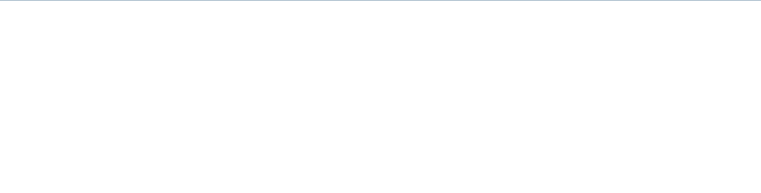
EVENTOSMETA / METARECICLAGEM
O ciclo municipal
em uma única plataforma
Portal da Prefeitura de Sorocaba para gestão de inscrições, classificação e acompanhamento acadêmico de cursos e eventos.
STACK
Django 5.2.4
Python 3.13.2
PostgreSQL 15+
01
02
03
Candidatos
Staff
Administradores
Autoatendimento
Eficiência operacional
Governança e auditoria
Fase final de consolidação
e testes de estresse · maio de 2026

Slide 2



POR QUE EXISTE
Conformidade por padrão
Substituir o processo manual por um ciclo rastreável.
LGPD nativa · CPF e NIS protegidos com criptografia Fernet
A plataforma organiza inscrição, seleção, matrícula e acompanhamento de cursos municipais.
80%
Tempo real
Completa
6–12 meses
redução no tempo de processamento
acompanhamento transparente para candidatos
trilha de auditoria: quem, o quê, quando
ROI estimado

Slide 3
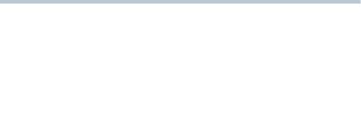

ARQUITETURA FUNCIONAL
Oito apps. Um fluxo de negócio.
01
02
03
04
accounts
interessados
eventos
selecao
Autenticação staff
Cadastro candidato
Cursos, editais, vagas
ClassificadorService
05
06
07
08
academico
portal
dashboard
scripts_admin
Matrícula e notas
Interface pública
Indicadores
Utilitários
Cadastro
Inscrição
Classificação
Matrícula
Avaliação
Certificação

Slide 4
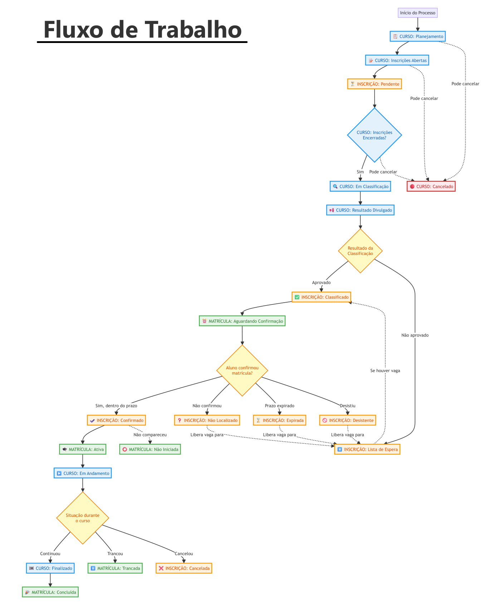

Slide 5





COMPONENTES DAS FIGURAS
Cada entidade tem seu próprio ciclo.
CURSO
INSCRIÇÃO
MATRÍCULA
Planejamento
Pendente
Aguardando Confirmação
Inscrições Abertas
Classificado
Ativa
Inscrições Encerradas
Confirmado
Não Iniciada
Em Classificação
Lista de Espera
Concluída
Resultado Divulgado
Cancelada
Trancada
Em Andamento
Expirada
Finalizado
Desistente
Cancelado
Não Localizado
Leia as transições como contratos de estado: toda mudança deve ser reproduzível, auditável e testável.

Slide 6

DA CONFIGURAÇÃO À CERTIFICAÇÃO
Cinco fases para validar
o ciclo completo.
            Planejamento e inscrições
              Admin configura e publica. Inscrição nasce Pendente; pode cancelar.
            Encerramento e classificação
              ClassificadorService aplica critérios objetivos. Desempate: data em milissegundos.
            Divulgação e matrícula
              Confirmou: Confirmado e matrícula Ativa. Sem confirmação: Expirada.
            Execução
              Curso Em Andamento. Notas, frequência, Trancar ou Cancelar.
            Finalização
              Finalizado. Matrículas concluídas aptas para certificação.
Critério de aprovação
nota ≥ 7,0
frequência ≥ 75%

Slide 7

COMPONENTES DAS FIGURAS
Recuperação segura,
com dois pontos de entrada.
ÁREA ADMINISTRATIVA
Username
INTERESSADOS
CPF
    Identificar a área
    Validar usuário no banco
    Falha: Usuário não encontrado
    Validar e-mail vinculado
    Falha: Email inválido
    Gerar senha temporária e enviar link seguro
    Troca obrigatória no primeiro login
    Sucesso
Proteção complementar
5 tentativas → 30 min de bloqueio

Slide 8
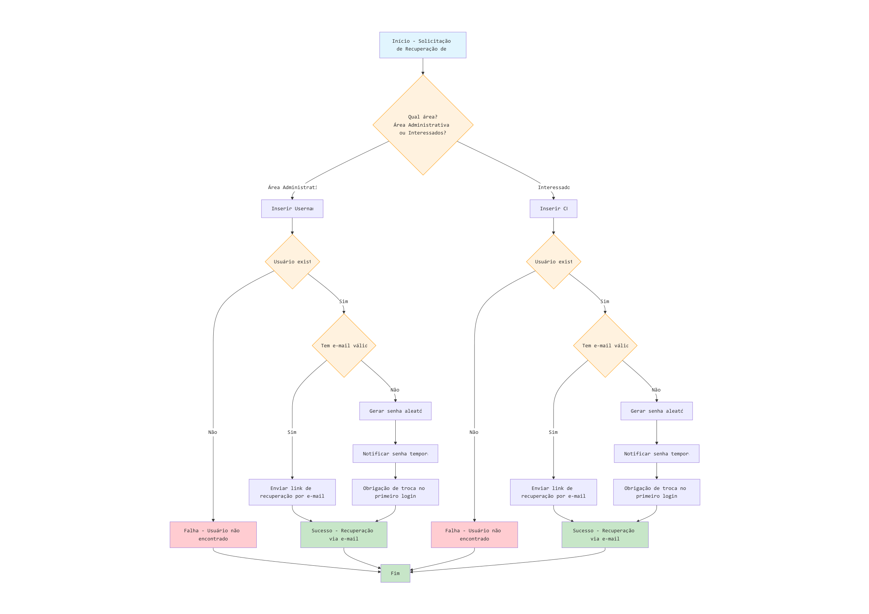

Slide 9



CHECKLIST PRINCIPAL
Validar estados, regras
e exceções.
01 · CURSO
02 · CLASSIFICAÇÃO
Ciclo completo e 8 status com suas transições.
Scores, desempate em milissegundos, vagas, lista de espera e expiração.
O objetivo é provar o comportamento do sistema em condições normais e de falha.
03 · MATRÍCULA
04 · ACADÊMICO
Confirmação dentro/fora do prazo, expiração, trancamento e cancelamento.
Certificação somente com nota ≥ 7,0 e frequência ≥ 75%.
05 · RECUPERAÇÃO
06 · SEGURANÇA
Admin por username; interessado por CPF; falhas e troca obrigatória.
Bloqueio, criptografia CPF/NIS, auditoria, CPF único e NIS para cotas.

Slide 10
EXECUÇÃO DOS TESTES
DOMÍNIO | ENTRADA / CONDIÇÃO | EVIDÊNCIA ESPERADA
Classificação | Scores iguais e inscrição em milissegundos diferentes | Desempate pela data de inscrição
Vagas | Candidato classificado não confirma | Expirada; vaga liberada para lista de espera
Acadêmico | Nota e frequência nos limites | Apto somente em nota ≥ 7,0 e frequência ≥ 75%
Senha | Username ou CPF; usuário/e-mail inválido | Fluxo correto ou mensagem de falha
Segurança | 5 tentativas consecutivas | Bloqueio de 30 minutos e registro auditável
Teste cada regra
com seu resultado esperado.
Registrar pré-condições, passos, resultado atual e evidência.

Slide 11



ANTES DO DATACENTER
O que precisa
ser estressado.
CARGA
CONCORRÊNCIA
Classificação de grandes volumes
Liberação de vagas em paralelo
SMTP
RATE-LIMITING
O projeto está na fase final de consolidação e testes de estresse.
Entregabilidade de e-mails pelo datacenter
Comportamento do bloqueio após tentativas
LGPD
Anonimização e proteção de dados
GATE DE IMPLANTAÇÃO
Validar → registrar → corrigir → repetir

Slide 12


PRÓXIMO PASSO
Pronto para validar.
Não pronto para produção.
Cada falha encontrada deve conter:
Passos de reprodução
Resultado esperado e atual
Evidência do comportamento
O sistema está tecnicamente pronto, mas a implantação depende da validação sistemática pelos analistas.
Obrigado!
EVENTOSMETA
Validar o ciclo. Proteger a implantação.

